Slide 1
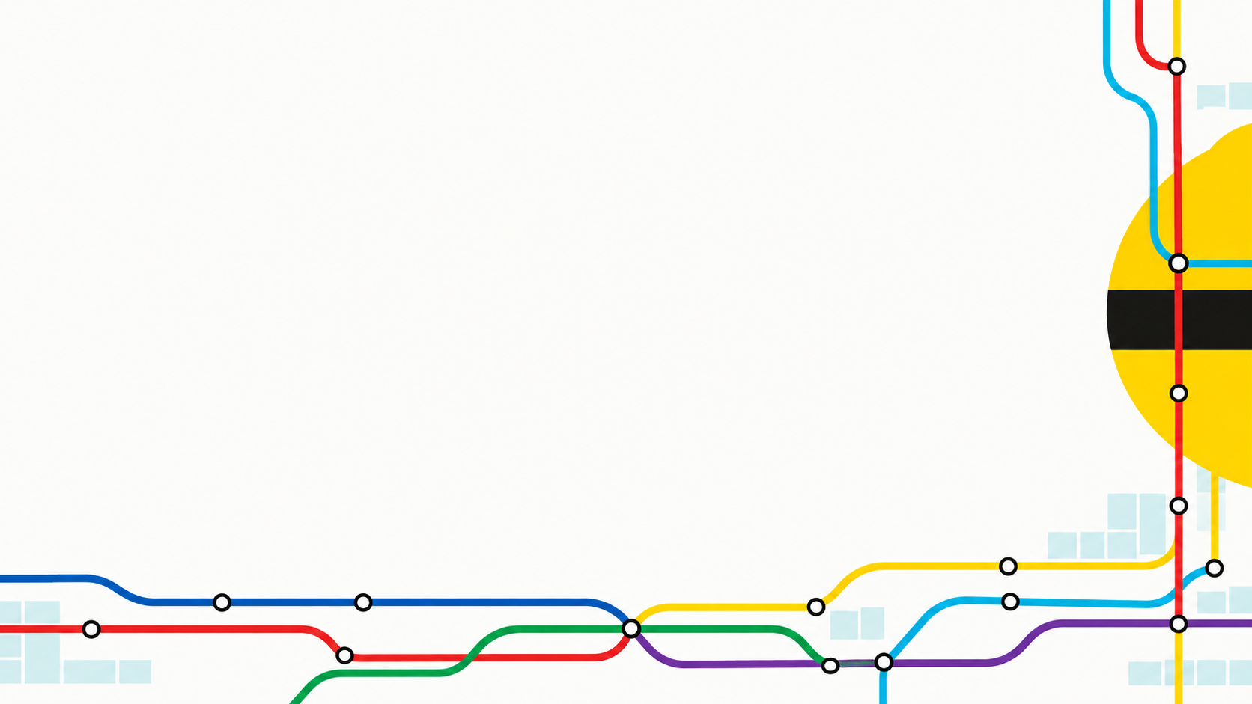
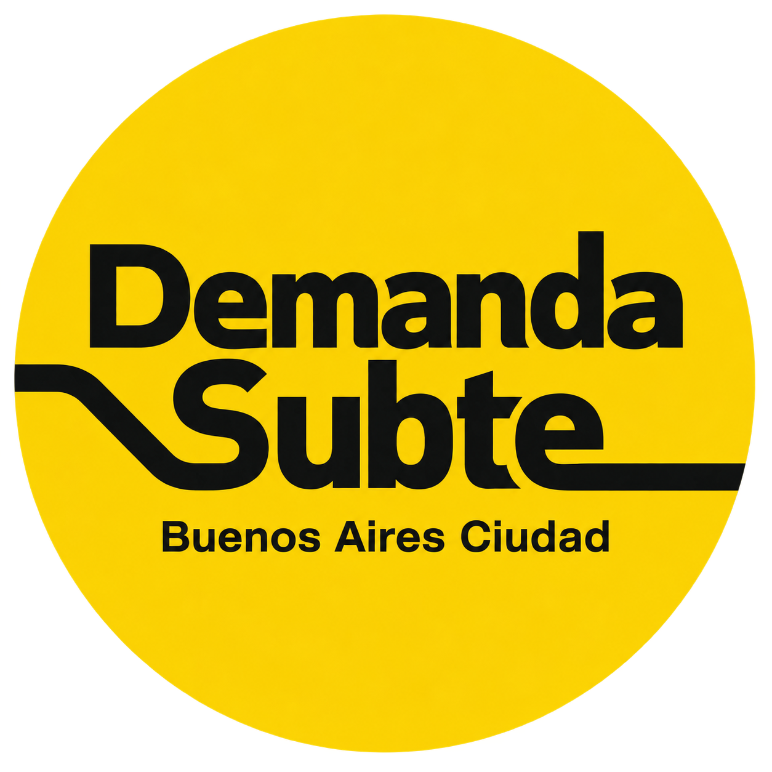
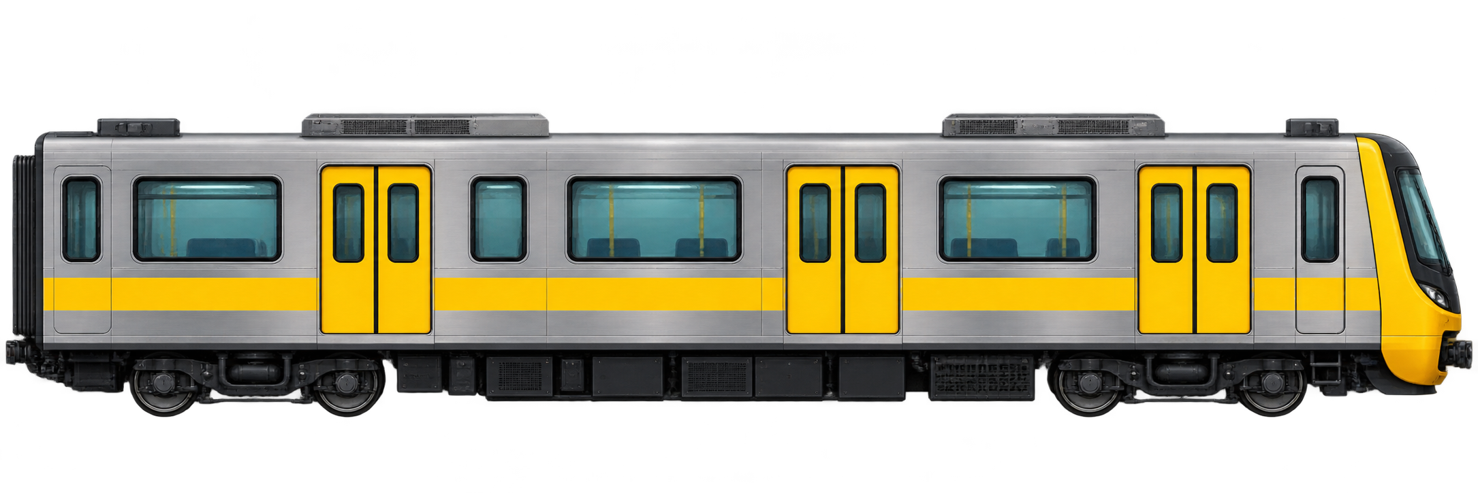
EL PULSO
ESPACIO-TEMPORAL
DEL SUBTE DE BUENOS AIRES
FPCA · CLUSTERING · MAXVOL
Demanda de pasajeros · 2014–2026
PROYECTO FINAL · VISUALIZACIÓN DE DATOS
PROYECTO FINAL · PULSO DEL SUBTE
1
Notes:
Abrir con la idea de que la demanda tiene una forma horaria y una geografía, no solo un total diario.
Anticipar que la presentación cubrirá el problema, los datos, el método, los resultados y la aplicación visual.
La identidad visual usa amarillo y negro como referencia cultural inmediata del Subte; los colores de línea se reservan para categorías y navegación.
[Sources]
Day1_3_Data_Visualization_Color.pdf, variables visuales y aspectos culturales del color
Contenido del proyecto: Presentacion_Proyecto_Subte_FPCA_2014_2026.pptx
[/Sources]

Slide 2
El proyecto
Problema, datos, audiencia y contexto de uso
PROYECTO FINAL · PULSO DEL SUBTE
2
Notes:
Usar esta diapositiva como transición breve.
[Sources]
subte_fpca_work/documentacion/generar_presentacion_proyecto.py
[/Sources]

Slide 3
Why: el total diario oculta la forma
¿Cómo cambió la geografía y la temporalidad de la demanda, y qué perfiles caracterizan a las estaciones?
Comparar estaciones sin confundir tamaño con forma horaria.
Distinguir laborables, sábados y domingos o feriados.
Reconocer cambios históricos sin leer la pandemia ni un año parcial como tendencia estable.
Convertir el análisis en una aplicación visual explorable.
Objetivo: explicar dónde, cuándo y cómo cambia el uso típico de la red.
PROYECTO FINAL · PULSO DEL SUBTE
3
Notes:
La motivación es separar volumen, horario y geografía para evitar conclusiones basadas solo en totales.
La pregunta guía organiza las tareas del proyecto.
[Sources]
subte_fpca_work/documentacion/generar_presentacion_proyecto.py, secciones 1 y 2
[/Sources]

Slide 4
What: datos cada 15 minutos
Período: 2014–2026; 2026 llega al 30 de junio.
Unidad: línea + estación + fecha + intervalo de 15 minutos.
Segmentos: laborable, sábado y domingo/feriado.
Derivados: curvas típicas, scores FPCA, clusters, prototipos y capa geográfica.
122 / 122
fuentes aceptadas
139,2 M
filas estandarizadas
137,2 M
filas tras resolver la clave
3.270
curvas funcionales
Alcance comparable: se excluye Premetro, se conserva la identidad línea + estación y se muestran las advertencias de cobertura.
PROYECTO FINAL · PULSO DEL SUBTE
4
Notes:
Describir la unidad de observación y aclarar que 2026 es parcial.
Separar datos de origen y productos derivados.
[Sources]
subte_fpca_work/resultados/resumen_automatico.md
subte_fpca_work/resultados/resumen_capa_mapa_dashboard.csv
[/Sources]

Slide 5
To whom: explorar antes de decidir
Audiencia
Contexto de uso
Equipos de análisis y planificación de movilidad.
Docente y jurado: trazabilidad y decisiones metodológicas.
Público interesado en la dinámica de la red.
Notebook Jupyter con una aplicación Dash reproducible.
Exploración por año, tipo de día, línea, hora y estación.
Apoyo a reuniones de diagnóstico y formulación de nuevas preguntas.
El tablero aporta evidencia descriptiva. No reemplaza datos de capacidad, tiempos de viaje ni un diseño causal.
PROYECTO FINAL · PULSO DEL SUBTE
5
Notes:
Nombrar la audiencia principal y las audiencias secundarias.
El contexto de uso es exploratorio, no control operativo en tiempo real.
[Sources]
subte_fpca_work/documentacion/generar_presentacion_proyecto.py, sección 3
[/Sources]

Slide 6
How: vistas y lenguaje visual
VISTAS → TAREAS
VARIABLE VISUAL → SIGNIFICADO
Mapa horario
POSICIÓN
estación y hora
Localizar concentración
TAMAÑO
pasajeros absolutos
Heatmap
Comparar formas del día
TONO
línea o categoría
Matriz de presión
Cruzar volumen e intensidad
VALOR / INTENSIDAD
participación o énfasis
Evolución / detalle
Explicar cambios
OPACIDAD
contexto vs. selección
Amarillo + negro = identidad cultural. El color de línea clasifica; la magnitud se apoya también en posición, tamaño y etiquetas.
PROYECTO FINAL · PULSO DEL SUBTE
6
Notes:
Las vistas se eligieron según la tarea: localizar, comparar formas, detectar presión y explicar cambios.
Posición codifica geografía y tiempo; tamaño codifica volumen absoluto; el tono identifica líneas o categorías.
Brillo, saturación e intensidad expresan magnitud o énfasis. La opacidad reduce el peso del contexto no seleccionado.
Forma, orientación y textura no codifican cantidades principales: se reservan para símbolos o redundancia accesible, evitando sobrecarga.
El amarillo y negro funcionan como referencia cultural del Subte, no como escala cuantitativa. Los colores complementarios se usan solo para contraste puntual.
Nunca se depende solo de rojo/verde: etiquetas, posición, tamaño y selección redundante sostienen la lectura ante deficiencias de visión cromática.
[Sources]
creacion_dashboard.ipynb, definición de vistas, escalas y callbacks
subte_fpca_work/documentacion/generar_presentacion_proyecto.py, secciones 5 y 6
Day1_3_Data_Visualization_Color.pdf, págs. 2, 18–20, 27–34 y 36
[/Sources]

Slide 7
Del dato al modelo
Calidad, curvas funcionales y reducción dimensional
PROYECTO FINAL · PULSO DEL SUBTE
7
Notes:
Transición hacia la parte metodológica.
[Sources]
Proyecto_Subte_FPCA_2014-26.ipynb
[/Sources]

Slide 8
La comparabilidad precede al modelado
1
2
3
4
5
Ingesta
Control
Curvas
Modelos
Producto
122 fuentes
fechas, grilla y cobertura
estación × año × segmento
FPCA, clusters y volumen
vistas coordinadas
Resultado: 3.270 curvas comparables; 28 días faltantes quedan señalados y 2026 conserva la marca de año parcial.
PROYECTO FINAL · PULSO DEL SUBTE
8
Notes:
Explicar el pipeline como una cadena de decisiones de comparabilidad.
No detenerse en código; resaltar por qué existe cada etapa.
[Sources]
Proyecto_Subte_FPCA_2014-26.ipynb, secciones 1–14
subte_fpca_work/resultados/resumen_automatico.md
[/Sources]

Slide 9
FPCA por tipo de día
Laborables: 2 FPC explican 90,2%; sábados y domingos/feriados requieren 3. FPC1 destaca 08:15 y FPC2, 17:45.
PROYECTO FINAL · PULSO DEL SUBTE
9
Notes:
Explicar que la curva tiene 96 intervalos y que FPCA la resume en 2 o 3 componentes.
Los scores no se comparan entre segmentos porque cada tipo de día tiene su propio modelo.
La posición sobre los ejes transmite el patrón y la magnitud; el color funciona como apoyo, no como único canal de lectura.
La curva negra ofrece máximo contraste sobre fondo claro y la barra amarilla subraya el umbral explicado con la identidad del Subte.
[Sources]
subte_fpca_work/resultados/varianza_fpca_segmentada.csv
subte_fpca_work/resultados/resumen_modelos_segmentados.csv
subte_fpca_work/resultados/horarios_mayor_contribucion.csv
Day1_3_Data_Visualization_Color.pdf, variables ordenadas: posición, tamaño y valor
[/Sources]

Slide 10
Resultados
Evolución de red, perfiles recurrentes y casos reales
PROYECTO FINAL · PULSO DEL SUBTE
10
Notes:
Transición hacia resultados.
[Sources]
subte_fpca_work/resultados/resumen_automatico.md
[/Sources]

Slide 11
2025 alcanza 51% del nivel de 2019
2019
1,19 M
máximo pre-pandemia
2020
0,07 M
ruptura extraordinaria
2025
0,60 M
último año completo
2026: enero–junio
La comparación 2019–2025 muestra recuperación parcial: 51% del nivel diario.
PROYECTO FINAL · PULSO DEL SUBTE
11
Notes:
Presentar la expansión hasta 2019, la ruptura de 2020–2021 y la recuperación posterior.
Aclarar que la mediana de red da contexto general y que 2026 es parcial.
La serie principal se mantiene negra para continuidad. El rojo señala la ruptura pandémica y el amarillo el año parcial: ambos colores se acompañan con año y etiqueta.
Esta redundancia evita que la interpretación dependa solamente del contraste cromático rojo-verde.
[Sources]
subte_fpca_work/resultados/serie_diaria_red.csv
subte_fpca_work/resultados/cobertura_temporal_anios.csv
Day1_3_Data_Visualization_Color.pdf, espacios oponentes y accesibilidad cromática
[/Sources]

Slide 12
Perfiles horarios por tipo de día
k=2 · silhouette 0,529 · ARI 1,000
k=3 · silhouette 0,381 · ARI 0,996
k=2 · silhouette 0,514 · ARI 0,998
Siete formas recurrentes: mañana o tarde en laborables; transición al mediodía y la tarde en fines de semana.
PROYECTO FINAL · PULSO DEL SUBTE
12
Notes:
Mostrar que los clusters describen formas, no tamaños de estación.
La estructura del sábado es más continua y tiene una silhouette más moderada.
Los perfiles combinan tono con marcas distintas para que cada cluster siga siendo identificable sin depender solo del color.
El amarillo se usa como acento dominante y el cian como contraste frío; el negro sostiene jerarquía y legibilidad.
[Sources]
subte_fpca_work/resultados/caracterizacion_clusters.csv
subte_fpca_work/resultados/perfiles_suavizados_segmentados.csv
subte_fpca_work/resultados/resumen_modelos_segmentados.csv
Day1_3_Data_Visualization_Color.pdf, armonías, complementarios y redundancia visual
[/Sources]

Slide 13
Cambio de forma y estabilidad
Segmento | Estación | Distancia | Cluster 2019 / 2025 | Volumen 2025 / 2019
Laborable | C | GENERAL SAN MARTIN | 1,449 | LAB-C2 / LAB-C2 | 41%
Laborable | E | INDEPENDENCIA | 1,313 | LAB-C2 / LAB-C2 | 86%
Laborable | E | RETIRO | 1,257 | LAB-C2 / LAB-C2 | 69%
Laborable | C | AVENIDA DE MAYO | 1,249 | LAB-C2 / LAB-C2 | 41%
Sábado | A | PIEDRAS | 1,205 | SAB-C1 / SAB-C1 | 70%
C · General San Martín: distancia 1,449; conserva LAB-C2 y el volumen 2025 equivale al 41% de 2019.
PROYECTO FINAL · PULSO DEL SUBTE
13
Notes:
La distancia en scores mide cambio de forma dentro del mismo segmento.
General San Martín conserva el cluster laborable, pero se mueve más que cualquier otra estación entre 2019 y 2025.
[Sources]
subte_fpca_work/resultados/cambios_2019_2025_por_segmento.csv
[/Sources]

Slide 14
MaxVol selecciona ejemplos reales
LAB-P2
SAB-P3
DOM-P3
E · Pza. De Los Virreyes
H · Facultad De Derecho
H · Facultad De Derecho
2015 · LAB-C1
2021 · SAB-C3
2018 · DOM-C2
08:15
18:00
18:15
hora pico
hora pico
hora pico
59%
en su franja principal
60%
en su franja principal
71%
en su franja principal
punta matutina
tarde pospandemia
tarde concentrada
Son perfiles observados en los bordes del espacio FPCA: ayudan a interpretar, pero no representan promedios.
PROYECTO FINAL · PULSO DEL SUBTE
14
Notes:
Explicar que MaxVol selecciona perfiles extremos y observados, no centroides ni clusters nuevos.
Los años pandémicos o parciales requieren contexto adicional.
[Sources]
subte_fpca_work/resultados/prototipos_maxvol.csv
subte_fpca_work/resultados/interpretacion_clusters_maxvol.md
[/Sources]

Slide 15
Vistas coordinadas e interacción
Acción | Vistas que cambian | Tarea que resuelve
Tipo de día, año y líneas | Tarjetas, mapa, heatmap, matriz, evolución y FPCA | Comparar escenarios con el mismo universo
Lazo o clic sobre un gráfico | Las 10 vistas vinculadas resaltan las mismas estaciones | Seguir casos entre geografía, volumen y forma
Cruzar selecciones | Se conserva la intersección de estaciones | Aislar casos que cumplen más de un criterio
Reproducir o pausar la hora | El mapa se anima; al pausar, la hora se marca en gráficos temporales | Relacionar el pulso geográfico con el perfil horario
Tres recorridos: Resumen de red, Detalle de estación y Patrones FPCA. Los filtros globales se conservan entre pestañas.
PROYECTO FINAL · PULSO DEL SUBTE
15
Notes:
Explicar linking and brushing con ejemplos de acciones del usuario.
La selección persistente usa la estación como clave y combina selecciones por intersección.
La opacidad disminuye el peso del contexto no seleccionado; el tono y el contorno mantienen visibles las estaciones activas.
El diseño conserva color, posición y etiquetas como señales redundantes para reforzar el mensaje.
[Sources]
creacion_dashboard.ipynb, GRAFICOS_VINCULADOS y callbacks
subte_fpca_work/documentacion/actualizar_bitacora.py, secciones 6.5–6.6
Day1_3_Data_Visualization_Color.pdf, valor, saturación, brillo y percepción selectiva
[/Sources]

Slide 16
Conclusiones y alcance
La forma horaria agrega información que el total diario no muestra.
Los modelos separados por tipo de día evitan que el calendario domine la comparación.
FPCA y clustering ordenan patrones; MaxVol aporta casos reales para interpretarlos.
Las vistas coordinadas conectan geografía, evolución y perfiles mediante la selección de estaciones.
Límites: el análisis es descriptivo; 2020–2021 y 2026 requieren contexto; la demanda observada no equivale a capacidad ni explica causas.
La contribución principal es una lectura reproducible del pulso de la red.
PROYECTO FINAL · PULSO DEL SUBTE
16
Notes:
Cerrar respondiendo la pregunta guía.
Distinguir hallazgos, contribución visual y límites.
[Sources]
subte_fpca_work/resultados/resumen_automatico.md
subte_fpca_work/documentacion/generar_presentacion_proyecto.py, secciones 7–9
[/Sources]

